Slide 1

Python 배우기
: do it 점프 투 파이썬

Slide 2
도움 자료
https://wikidocs.net/9
https://www.youtube.com/watch?v=KL1MIuBfWe0

Slide 3
01장. 프로그램 설치

Slide 4
02장 파이썬 프로그래밍의 기초, 자료형

Slide 5

*숫자형
정수형(Int형) ex.) 123, -345, 0
실수형(Float형) ex.) 123.45, -1234.5, 3.4e10
8진수형 ex.) 0o34, 0o25
16진수형 ex.) 0x2A, 0xFF
*자료형 알아보기
<class ‘int’ >
위와 같이 print( type(변수) )
->결과값에 무슨 형인지 나옴.

Slide 6
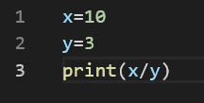

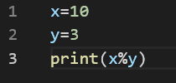
*사칙연산
+ : 더하기
- : 빼기
* : 곱하기
**: 제곱
/ : 나누기
//: 몫
%: 나머지
결과:3.333333335
결과:3
결과:1

Slide 7
*문자열 자료형

Slide 8
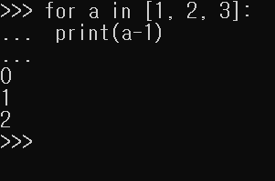
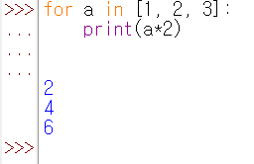
*For 문

Slide 9
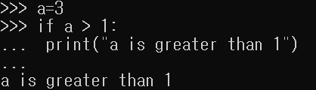
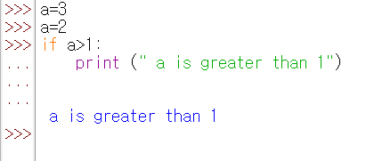
*If 문

Slide 10
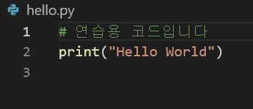
주석이란?
어떤 낱말이나 문장의 뜻을 이해하기 쉽도록 풀이함
(ex. 코드에 대한 부가설명)
←

